Slide 1
北京市丰台区成人职业技能培训学校
中级经济师
育说课
求实创新 自强不息

Slide 2
北京市丰台区成人职业技能培训学校
第四节 国债
一、国债的基本含义
1、一国中央政府作为主体，依据
有借有还的信用原则取得的资金来
源，是一种有偿形式的、非经常性的财政收入。
2、国债产生需要具备的两个条件：
（1）商品货币经济发展到一定水平，社会存在比较充裕的闲置资金和比较健全的信用制度；
（2）财政方面存在资金需要。
国债具有自愿性、有偿性和灵活性的特征。

Slide 3
北京市丰台区成人职业技能培训学校
二、国债的种类
1、按国债发行地域不同，可将国债分为内债和外债。
2、按政府从借入债务到偿还债务的时间长短划分，可将国债分为短期国债、中期国债和长期国债。
3、根据利率的变动情况可将国债分为固定利率国债与浮动利率国债。
4、根据国债能否在证券市场流通可将国债分为上市（流通）国债和非上市（流通）国债。
5、根据国债债务本位的不同，可将国债分为货币国债与实物国债。

Slide 4
北京市丰台区成人职业技能培训学校
三、国债的政策功能
1、弥补财政赤字
2、筹集建设资金
3、调节货币供应量和利率
4、调控宏观经济 四、国债的负担与限度
国债负担可从四个方面来分析：认购者负担、债务人负担(政府负担)、纳税人负担、代际负担。 衡量国债限度的指标：

Slide 5
北京市丰台区成人职业技能培训学校
1、绝对规模 一是国债余额；二是当年发行的国债总额；三是当年到期需还本付息的国债总额。 2、相对规模 国债负担率：又称国民经济承受能力，是指国债累计余额占GDP的比重 债务依存度：指当年的债务收入与财政支出的比例关系

Slide 6
北京市丰台区成人职业技能培训学校
五、李嘉图等价定理 在某些条件下，政府无论用债券还是税收筹资，其效果都是相同的或者等价的。 六、国债制度 国家为了管理国债的发行、偿还和交易，调节经济活动，以法律和政策形式所确立的系列准则和规范。一般由发行制度、偿还制度和市场制度构成。 1、发行制度
关于国债发行、企业和个人认购事项的原则与安排的规定。由国债发行条件和国债发行方式构成。
（1）国债发行条件
政府以债券形式筹集资金时所申明的各项条款或规定。决定国债发行条件的关键是国债的发行方式。

Slide 7
北京市丰台区成人职业技能培训学校
（2）国债发行方式
主要有公募招标方式、承购包销方式、直接发售方式、“随买”方式
2、偿还制度
是国家对国债偿还及与偿还相关的各个方面所做的规定。我国国债偿还方式主要有抽签分次偿还、到期一次偿还、转期偿还、提前偿还和市场购销法等。 3、市场制度
指以国债为交易对象而形成的供求关系的总和。 （1）国债发行市场又称国债一级市场 （2）国债流通市场 证券交易所 现货交易方式、回购交易方式、期货交易方式、期权交易方式 场外交易市场 包括柜台市场和店头市场

Slide 8
北京市丰台区成人职业技能培训学校
七、国债市场的功能 1、实现国债发行和偿还 2、调节社会资金运行
八、加强政府性债务管理 1、政府性债务的分类
①政府负有偿还责任的债务 | 指需由财政资金偿还的债务，属于政府债务 | 政府债务
②政府负有担保责任的债务 | 指由政府提供担保，当某个被担保人无力偿还时，政府需要承担连带责任的债务 | 政府或有债务
③政府可能承担一定救助责任的债务 | 指政府不负有法律偿还责任，但当债务人出现偿债困难时，政府可能需要给予一定救助的债务

Slide 9
北京市丰台区成人职业技能培训学校
2、中央政府债务管理制度 中央政府债务实行余额管理。中央国债余额限额根据累计赤字和应对当年短收需发行的债务等因素合理确定，报全国人大或其常委会审批。
3、地方政府债务管理制度 (1)建立规范的地方政府举债融资机制 (2)地方政府举债规模报全国人大或其常委会批准 (3)对地方政府债务实行规模控制和分类管理 (4)严格限定政府举债程序和资金用途 (5)建立债务风险预警及化解机制 (6)建立考核问责机制

Slide 10
北京市丰台区成人职业技能培训学校
【2017年真题·单选题】自1981年我国恢复发行国债以来，没有实行过的国债发行方式是( )。 A．行政摊派 B．承购包销 C．招标发行 D．定向购买

Slide 11
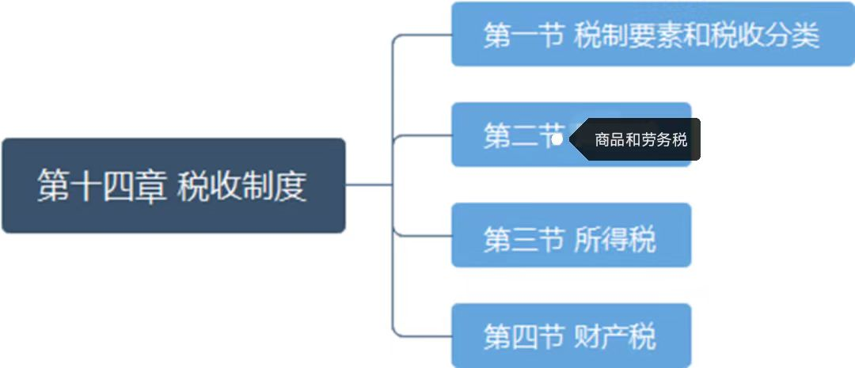
北京市丰台区成人职业技能培训学校
第十四章 税收制度
货物和劳务税
第五节 深化税收征管改革

Slide 12
北京市丰台区成人职业技能培训学校
第一节 税制要素与税收分类
一、税制要素
指构成一国税收制度的主要因素。具体包括纳税人、课税对象、税率、纳税环节、纳税期限、减税免税、违章处理、纳税地点等。其中，纳税人、课税对象、税率是税制的基本要素。
1、纳税人
即纳税主体，是指直接负有纳税义务的单位和个人。
注意与负税人和扣缴义务人相区别。
2、课税对象
即征税客体，是税法规定的课税的目的物。是不同税种间相互区别的主要标志。现代税制下主要的课税对象有所得、消费和财富。
注意与税源、税目及计税依据的不同。

Slide 13
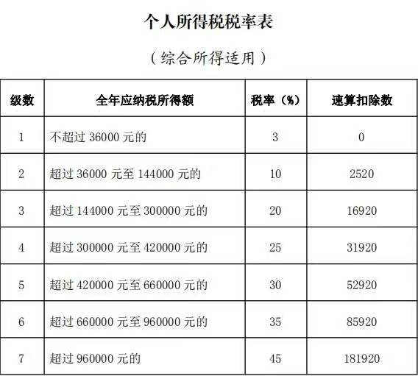
北京市丰台区成人职业技能培训学校
3、税率
是税法规定的应纳税额与征税对象之间的比例，是计算应征税额的标准，是税收制度的中心环节。
类型包括：比例税率、
定额税率和累进（退）税率。

Slide 14
北京市丰台区成人职业技能培训学校
4、纳税环节
指在国民收入与支出环流的过程中，按照税法规定应当缴纳税款的环节
5、纳税期限
是税法规定的纳税人发生纳税义务后向国家缴纳税款的期限
6、减税和免税
指税法对某些纳税人或征税对象给予鼓励和照顾的一种特殊规定
7、违章处理
是税务机关对纳税人违反税法的行为采取的处罚性措施，是税收强制性特征的体现。
8、纳税地点
纳税人应当缴纳税款的地点。一般而言，纳税地点与纳税义务发生地一致。不一致的特殊情况下，分公司在总公司汇总纳税。

Slide 15
北京市丰台区成人职业技能培训学校
(2016年真题·单选题)在税制要素中，计算应征税额的标准是( )。 A.课税对象 B.纳税期限 C.减税免税 D.税率
(2015年真题·多选题)关于税制要素的说法，正确的有( )。 A.纳税期限是税法规定的纳税人发生纳税义务后向国家缴纳税款的期限 B.纳税人只能是法人 C.税率是税法规定的应征税额与征税对象之问的比例 D.纳税地点和纳税义务发生地总是一致的 E.课税对象是不同税种间相互区别的主要标志

Slide 16
北京市丰台区成人职业技能培训学校
习题
1、政府以社会管理者的身份，直接凭借政治权力，通过法律形式对社会产品征税，这体现了税收的( )。
A.灵活性 B.固定性
C.强制性 D.无偿性
2、税收收入区别于其他财政收入形式的重要特征是( )。
A.强制性 B.自愿性
C.无偿性 D.灵活性

Slide 17
北京市丰台区成人职业技能培训学校
3、关于拉弗曲线的说法，正确的是( )。 A.拉弗曲线描述了通货膨胀率与税收收入或经济增长之间关系 B.拉弗曲线描述了税率与国内生产总值之间关系 C.拉弗曲线描述了通货膨胀率与国内生产总值之间关系 D.拉弗曲线描述了税率与税收收入或经济增长之间关系
4、拉弗曲线的说法错误的是( )。 A.拉弗曲线的横轴表示税率的高低,纵轴表示税收收入或经济增长 B.拉弗曲线中税收收入的税源指的是国民所得 C. 拉弗曲线的图形是一条向下开口的抛物线 D.拉弗曲线表明随着税率的升高，税收收入先增加，后减少，有一个最高值

Slide 18
北京市丰台区成人职业技能培训学校
5、公司销售应税产品缴纳的消费税，通过提高该产品的价格将税款全部转移给该产品的购买者乙公司，这种税负转嫁方式属于( )。 A.后转 B.前转 C.消转 D.旁转
6、根据国债债务本位的不同，我国1950年发行的“人民胜利折实公债”属于( )。
A.货币国债 B.实物国债 C.外债 D.短期国债 7、2012 年某国国债收入为 0.6 万亿元，国债累计余额为 8 万亿元，国内生产总值为 40 万亿元，财政支出为 10 万亿元，则该国 2012 年国债负担率为( )。
A.20% B.1.5% C.6% D.25%

Slide 19
北京市丰台区成人职业技能培训学校
8、在税制要素中，体现税收强制性特征的是( )。
A.纳税人 B.税率
C.违章处理 D.纳税环节

Slide 20
致谢
第十六次课内容结束

